Slide 1
Давайте
знакомиться
Средняя группа
«Почемучки»

Slide 2
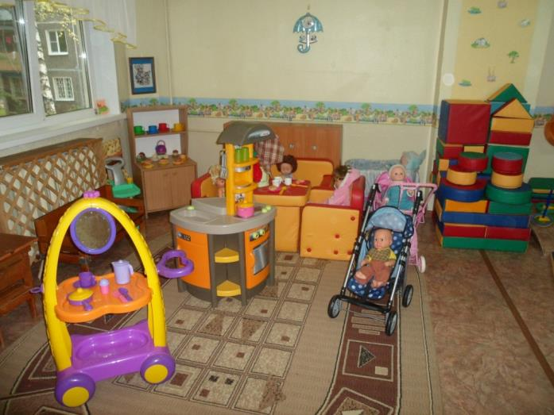
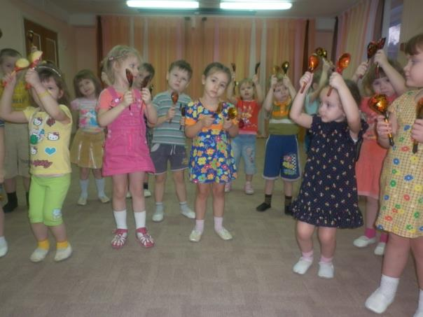
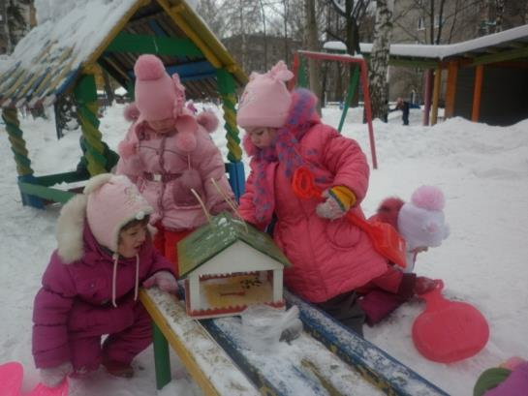
Есть особый сад на свете,
Не деревья в нём, а дети,
Он – для маленьких ребят
И зовётся детский сад.
.

Slide 3
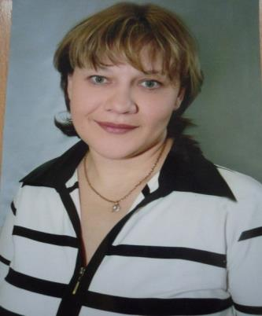
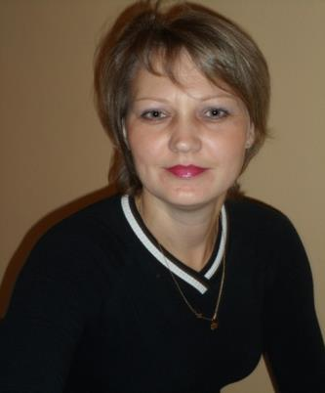
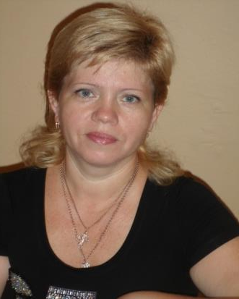
Это просто добрый дом,
Где мы весело живём.
Воспитатели и няни
Целый день, конечно с нами
Прохорова
Елена Викторовна младший воспитатель
Самыличева Светлана
Рудольфовна
Воспитатель 1 категории
Стаж работы- 26 лет
Сигалева Светлана
Владимировна
Воспитатель 1категории
Стаж работы-22 года

Slide 4
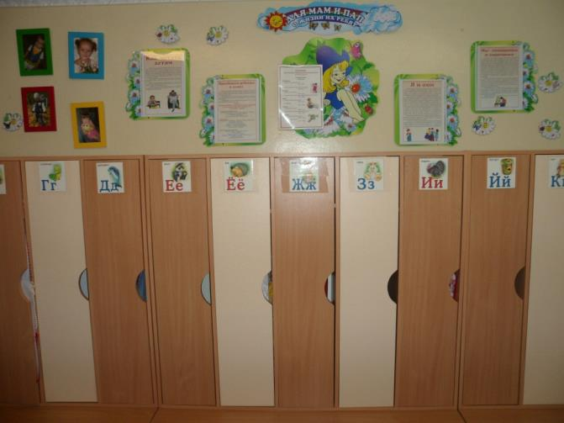
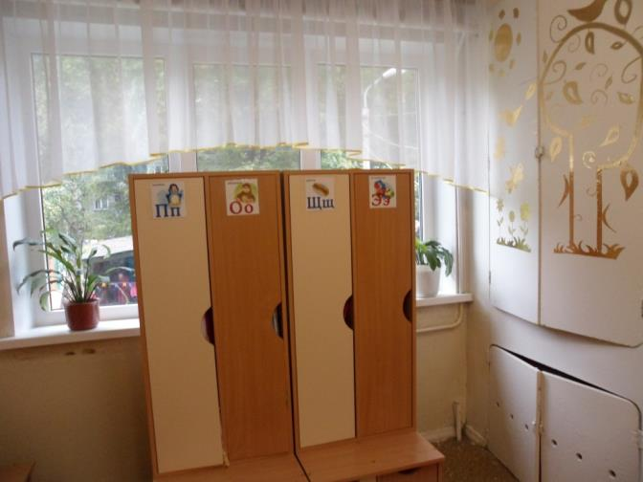
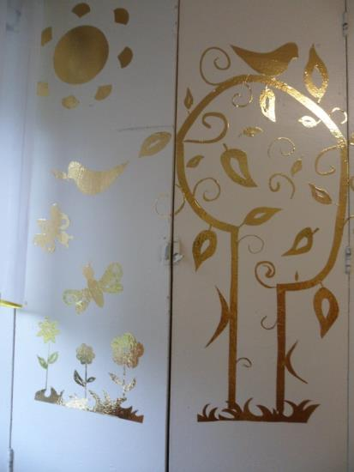
Здесь красиво и светло,
И уютно и тепло,
Это теплый, теплый дом,
Где все дружно мы живем.

Slide 5
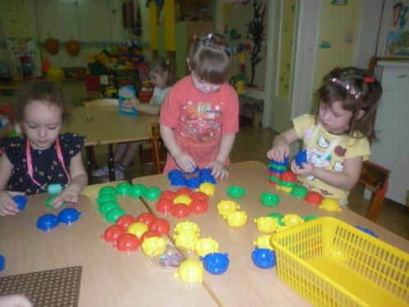
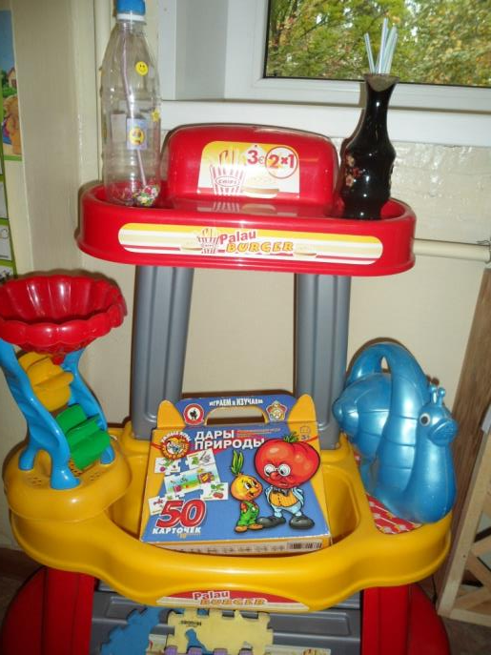
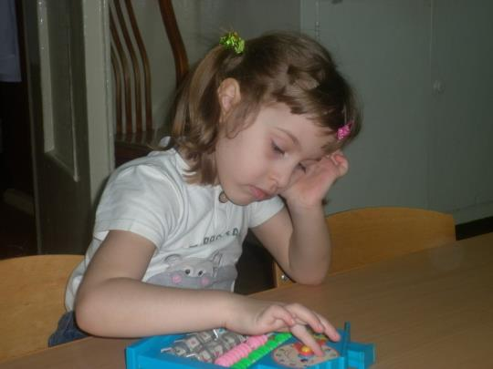
Центр познания
А вокруг друзья-подружки,

Slide 6
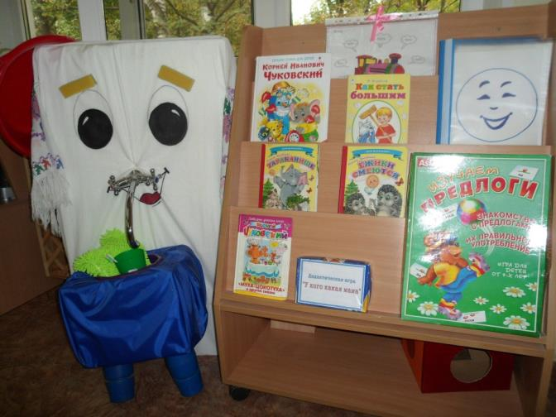
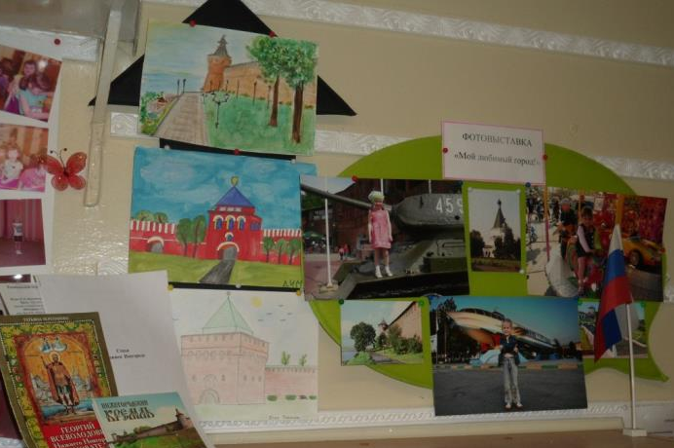
Центр книги и патриотизма
Есть и книжки и игрушки

Slide 7
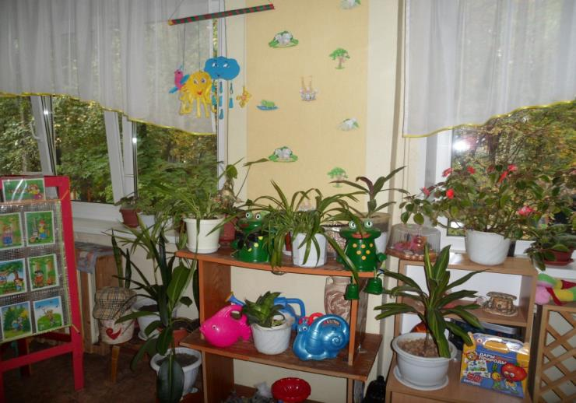
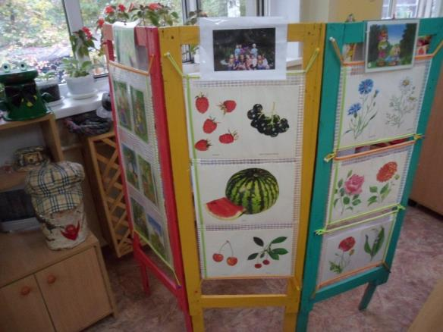
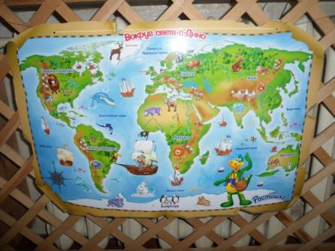
Центр природы

Slide 8
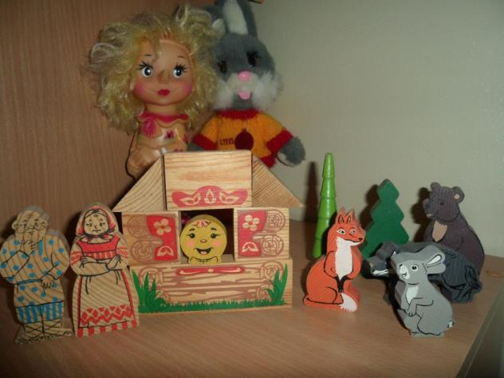
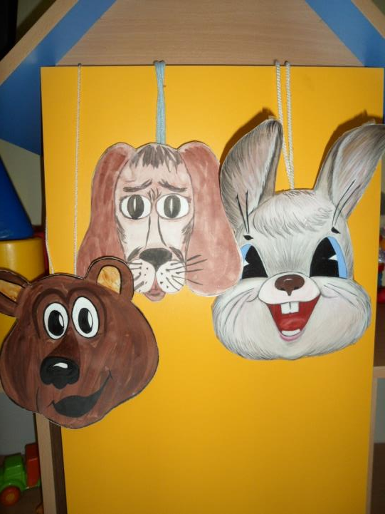
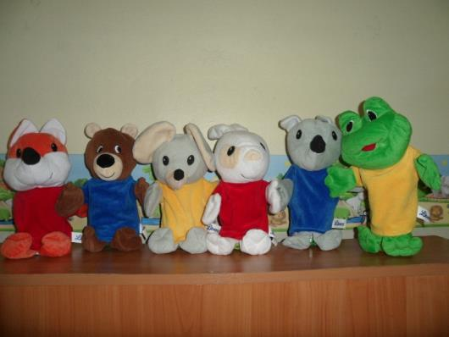
Центр театра
Сказки, игры тут , и смех

Slide 9
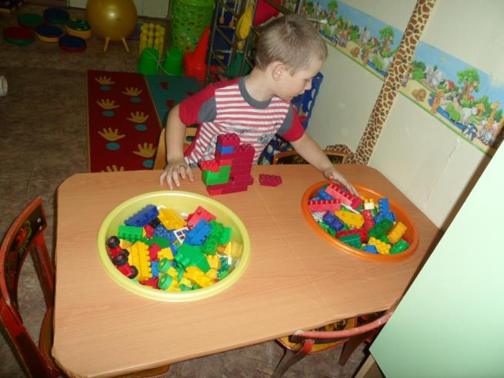
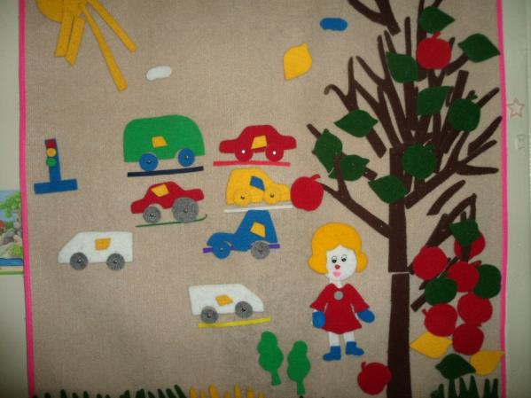
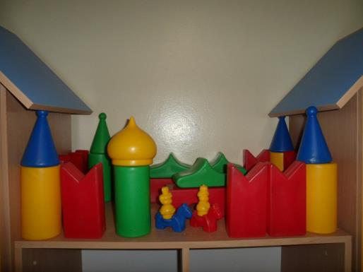
Центр конструирования
Дом, в котором любят всех

Slide 10
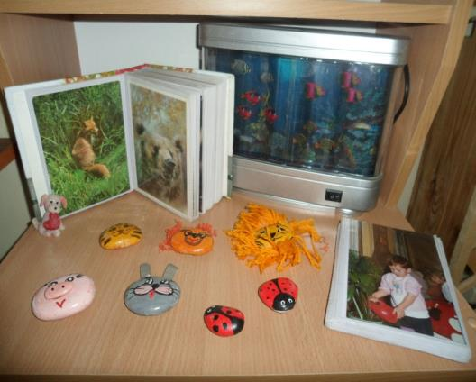
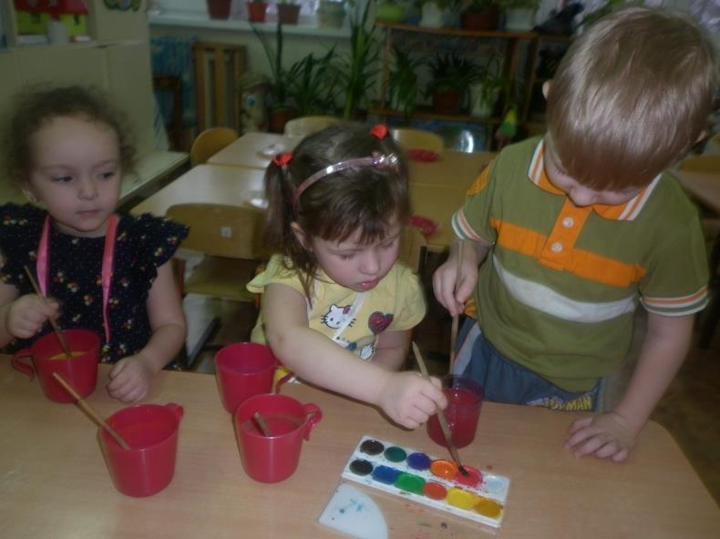
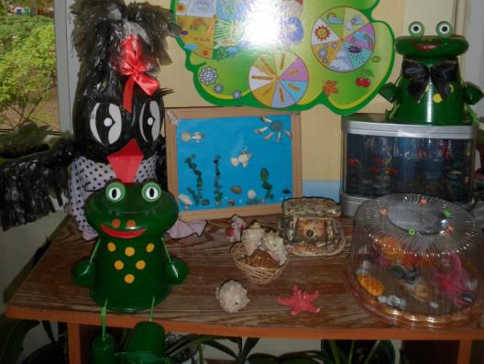
Центр творчества
Мы играем и рисуем

Slide 11
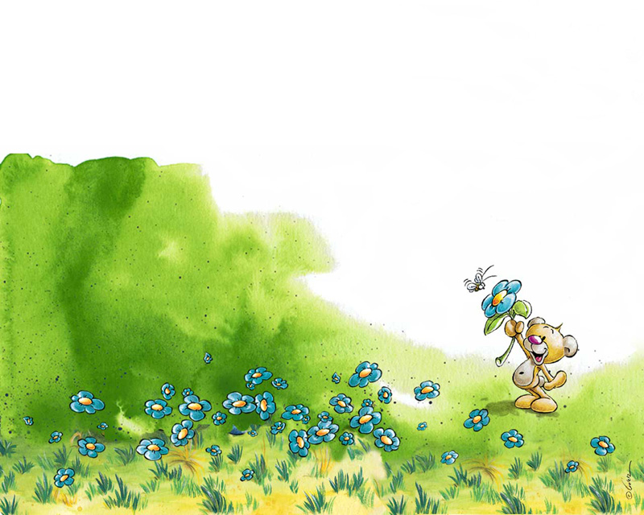
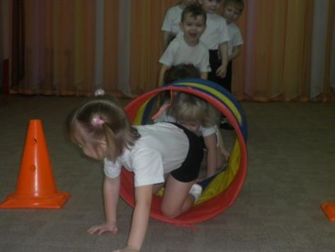
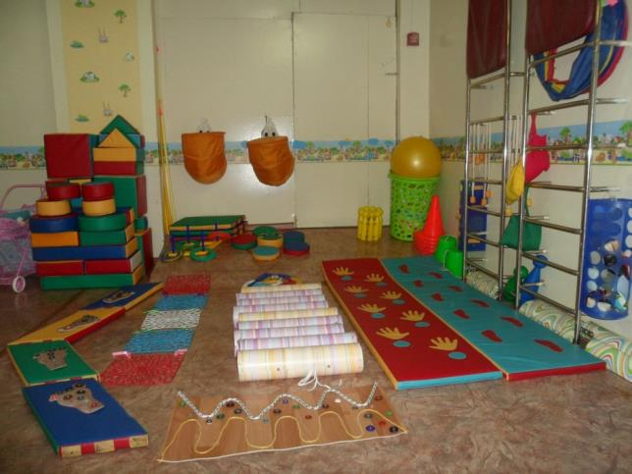
Центр двигательной
активности

Slide 12
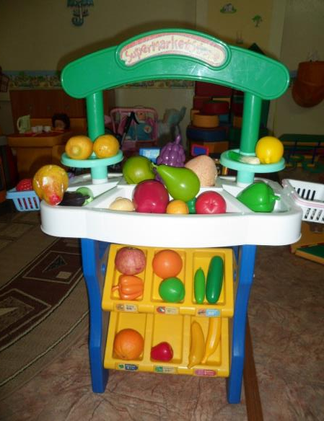
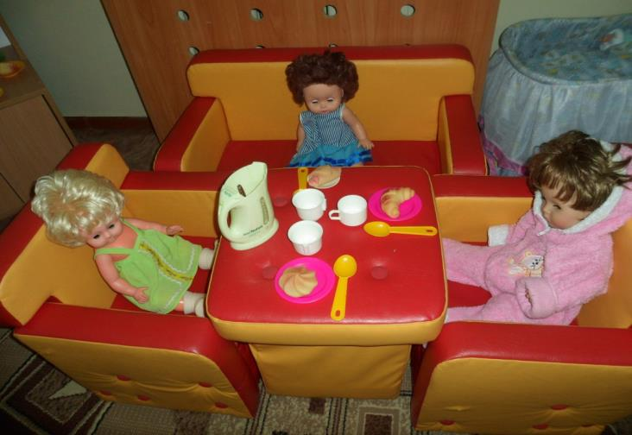
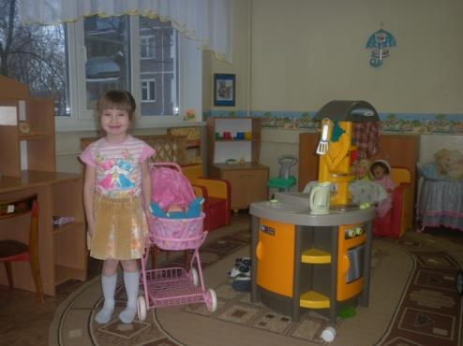
Центр игры
И, понятно, день за днём
Потихонечку растём!

Slide 13
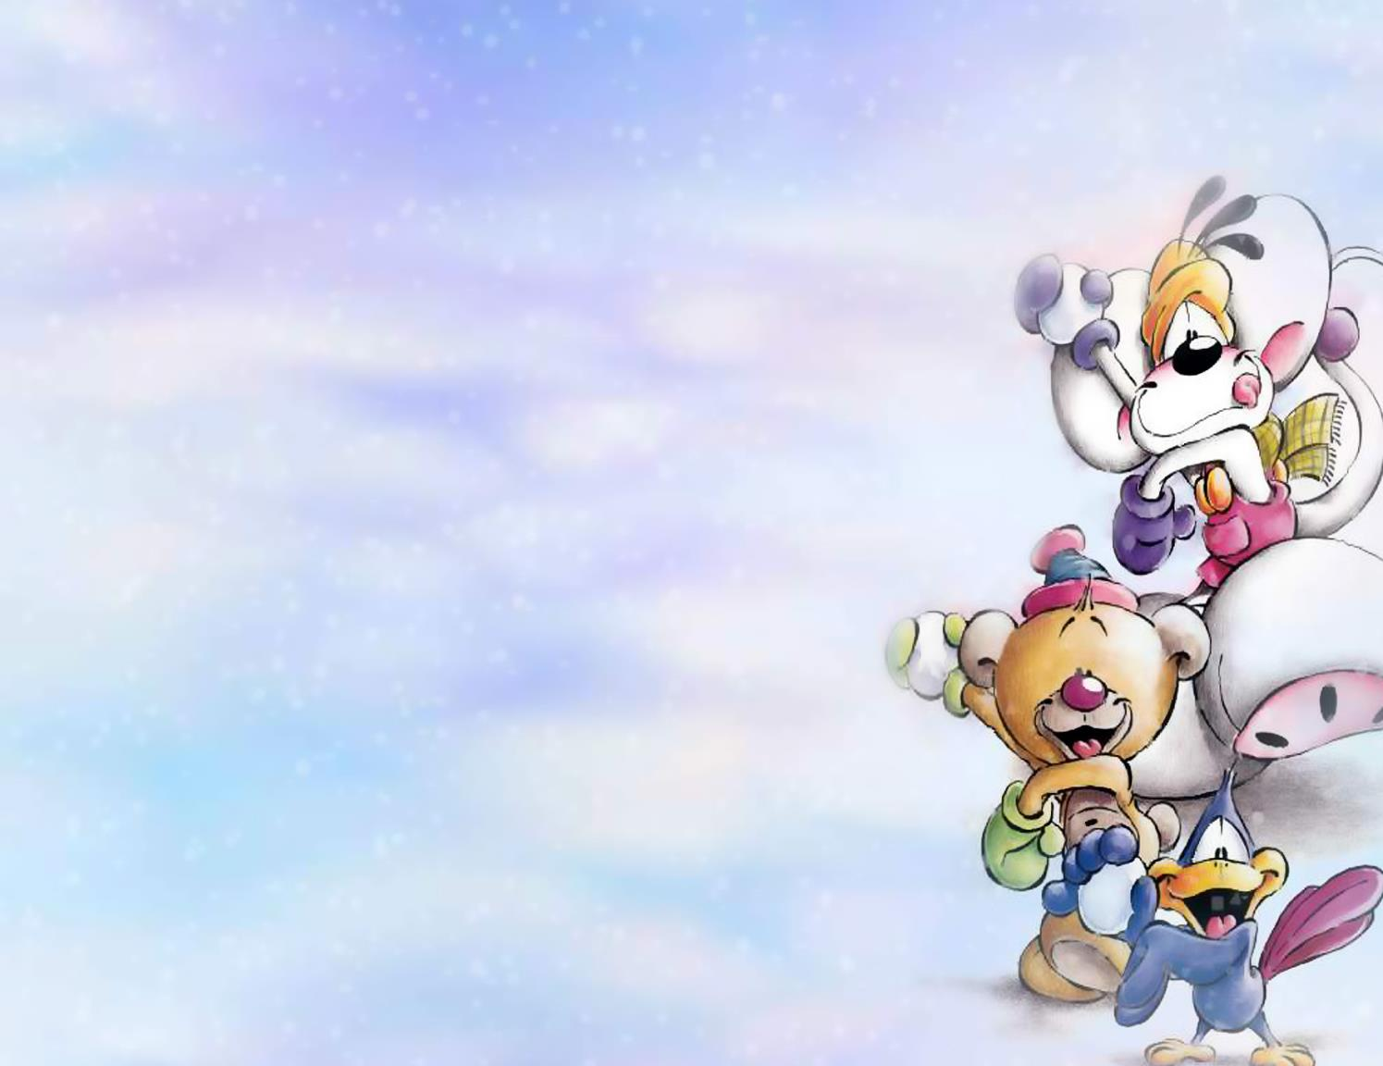
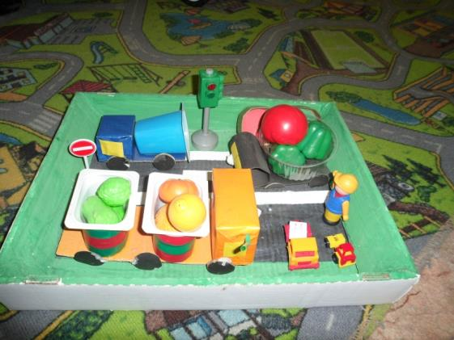
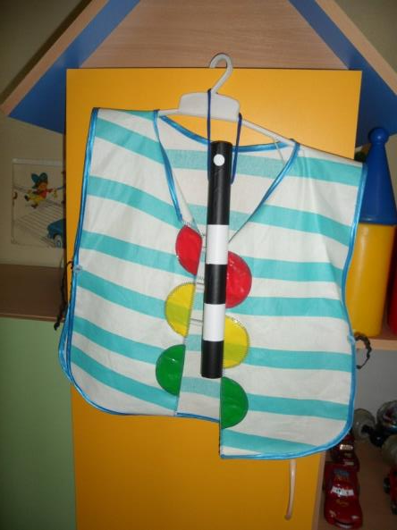
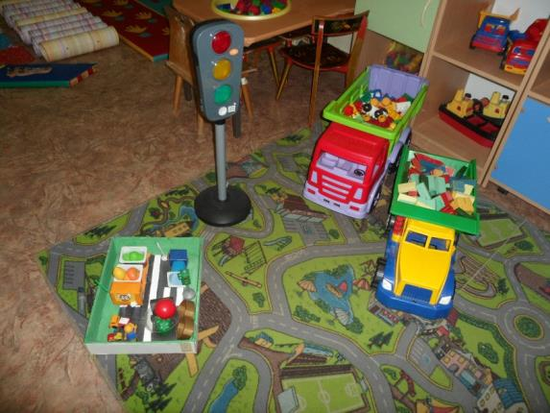
Центр безопасности
Пусть не смолкнет детский смех
В группах ласковых его!
Детский сад, ты лучше всех!
Ты для нас милей всего!

Slide 14
Спасибо за внимание

